Slide 1
«ЛЮДИНА
СЕРЕДНЬОВІЧЧЯ»
Розробник проекту:
Томашевська Л.А.,
вчитель історії
Тернопільської Української
гімназії ім. І.Франка

Slide 2
Резюме проекту
Напрямок
підвищення мотивації до навчальної діяльності
учні 3(7)-А класу
Тип проекту
Терміни реалізації
короткотривалий,
11.09-09.10.2014 р.
Учасники
практично - орієнтований

Slide 3

Мета проекту:
скласти уявлення про повсякденне життя людини епохи Середньовіччя шляхом залучення учнів до творчої пошукової роботи.

Slide 4
Завдання:
З'ясувати, що представляла з себе людина Середньовіччя, яким було населення в цілому, чим харчувалися, чим займалися, як одягалися та де жили люди Середньовіччя.
Розвивати інтелект учнів, їх пам'ять, уміння встановлювати причино - наслідкові зв'язки, вміння виділяти головне.
Сприяти розвитку критичної думки, уміння порівнювати, робити висновки.
Формувати творчий потенціал та творчі здібності учнів.
За допомогою проекту поглибити вміння працювати разом, досліджуючи історичну проблему.
Продовжувати розвивати інтерес до предмету та до навчання, сприяти розвитку активності та самостійності учнів.
Навчити учнів презентувати результати самостійної діяльності.

Slide 5
І етап
Підготовчо – організаційний
11-17 вересня 2014р.
1.Визначення теми, мети, завдань роботи, джерел та способу отримання інформації.
2.Учні об’єднуються в групи та обирають тему, над якою працюватимуть (повсякденне життя; господарське життя; житло та хатнє начиння; зброя та військове спорядження; одяг і прикраси; їжа та напої).
3. Складання плану реалізації проекту, розподіл обов’язків.

Slide 6

ІІ етап
Організаційно – виконавчий
18 вересня -8 жовтня 2014 р.
1. Пошук інформації та її аналіз, порівняння із сучасністю.
2.Виготовлення презентаційних матеріалів.

Slide 7
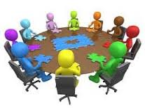
ІІІ етап
Підсумковий
9 жовтня 2014 р.
1. Демонстрація результату роботи груп.
2.Узагальнення та аналіз результатів проекту.

Slide 8
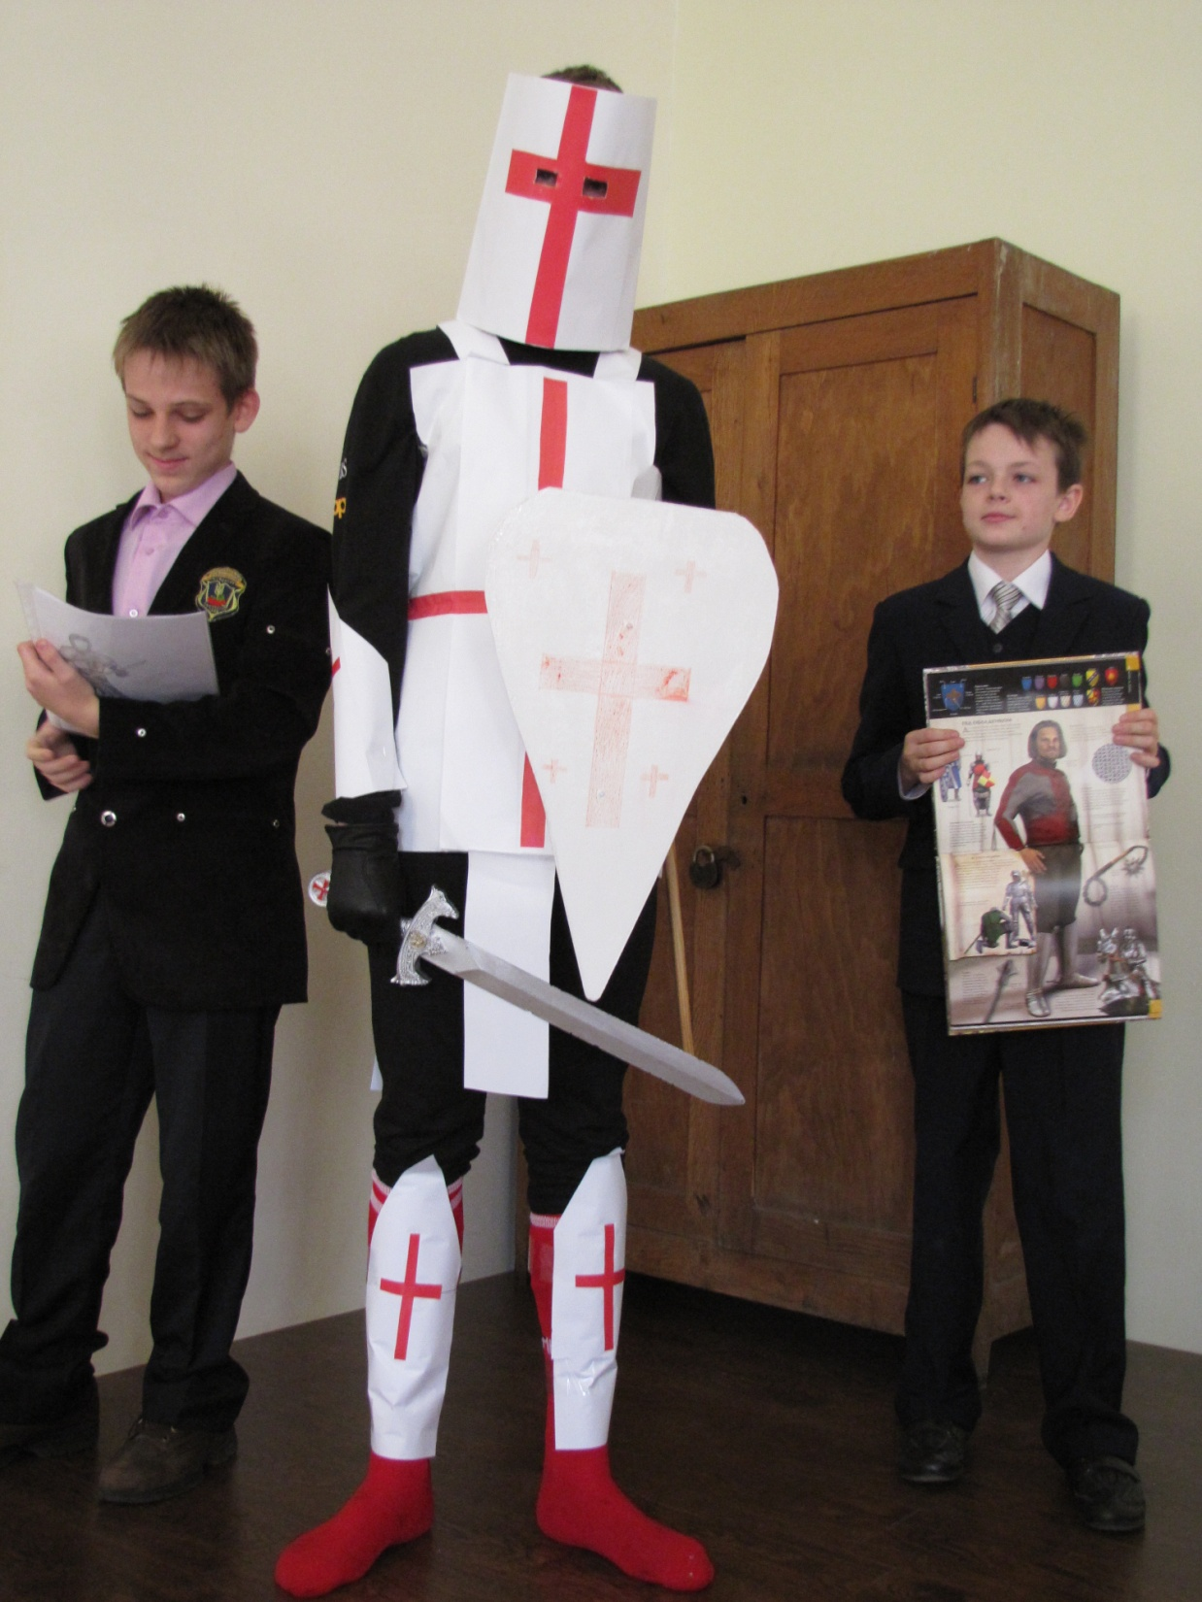
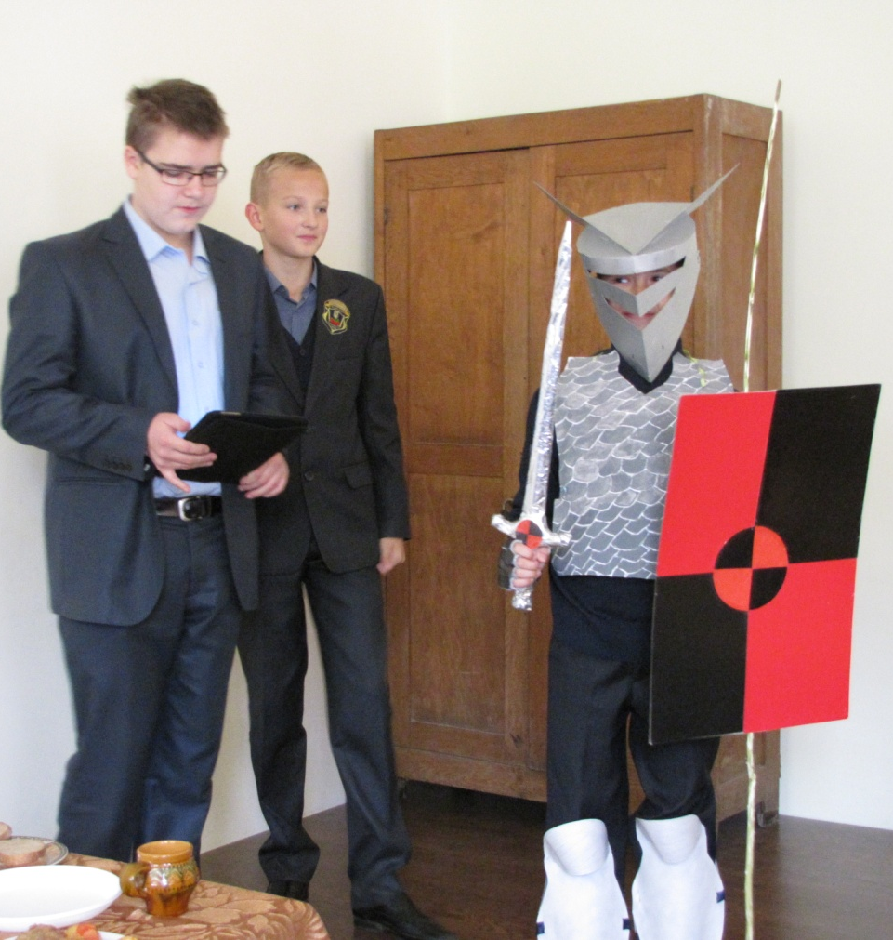
Зброя та військове
спорядження

Slide 9
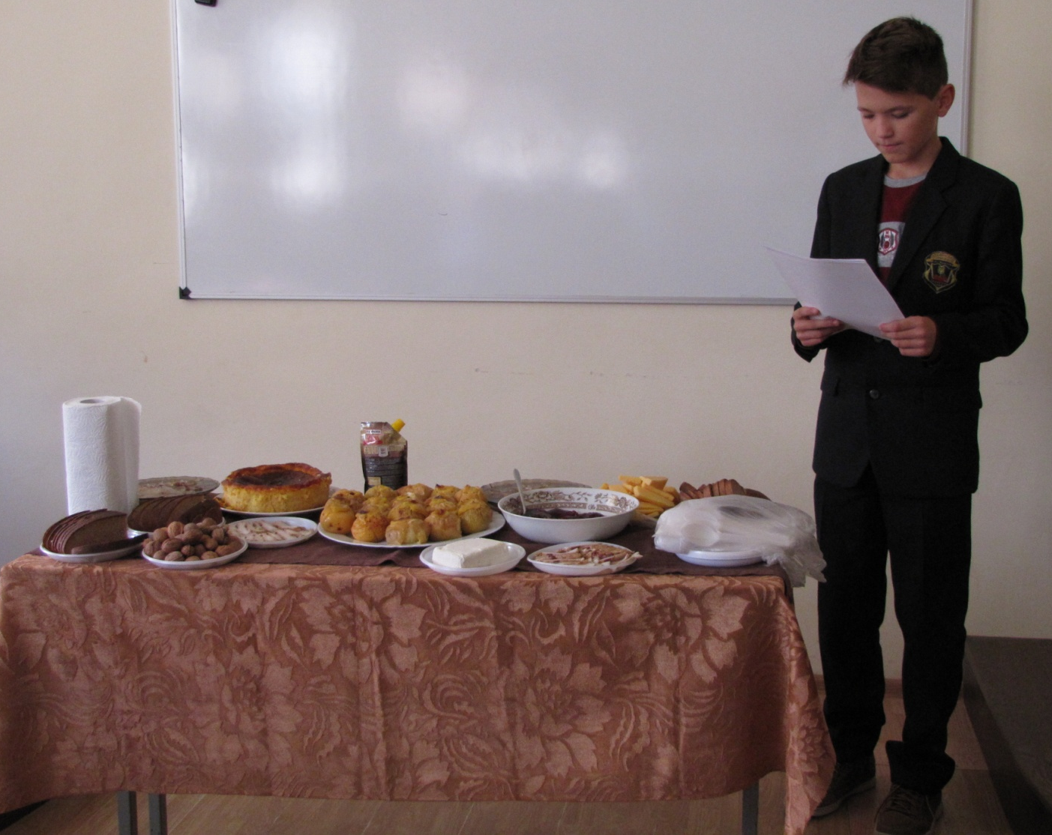
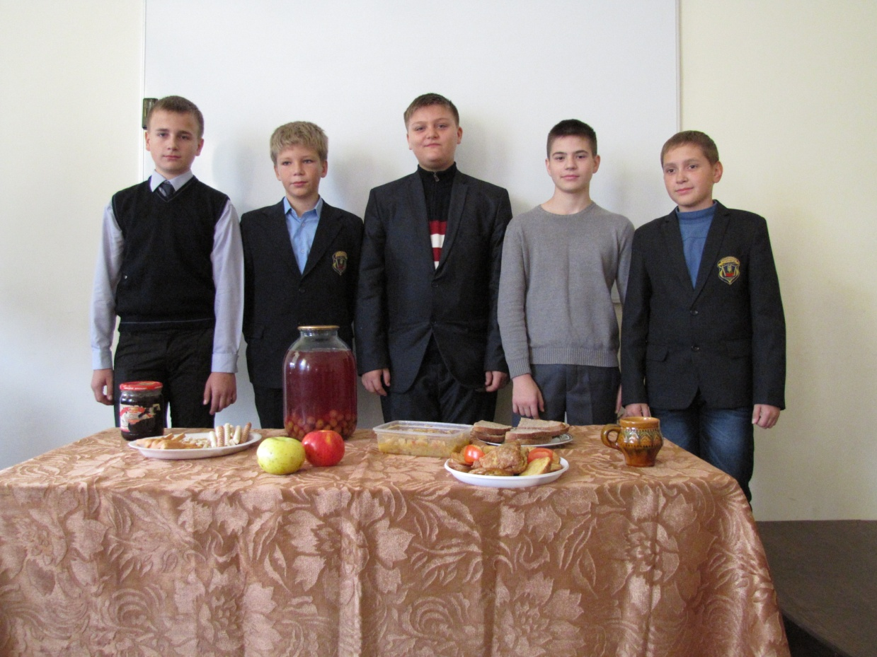
Їжа та напої

Slide 10
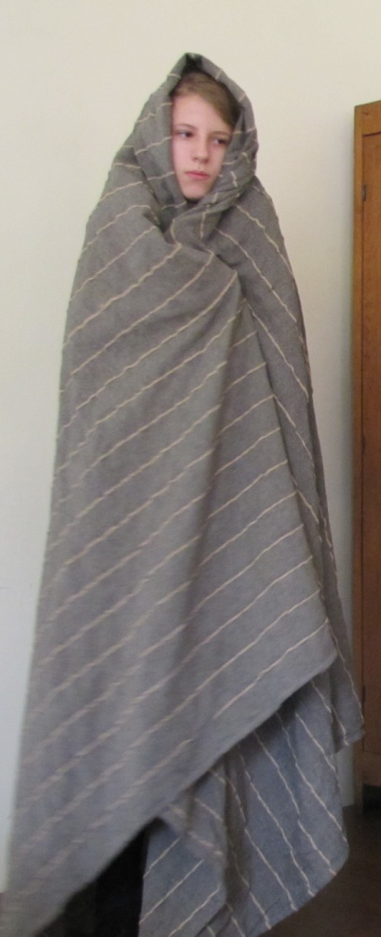
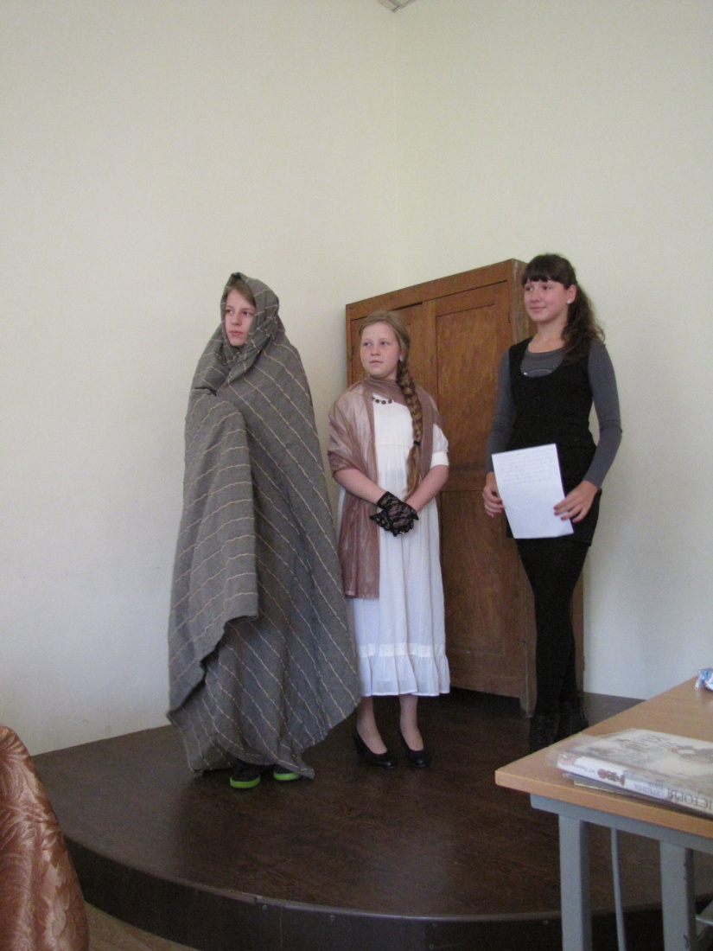

та
Дама
жебрак

Slide 11
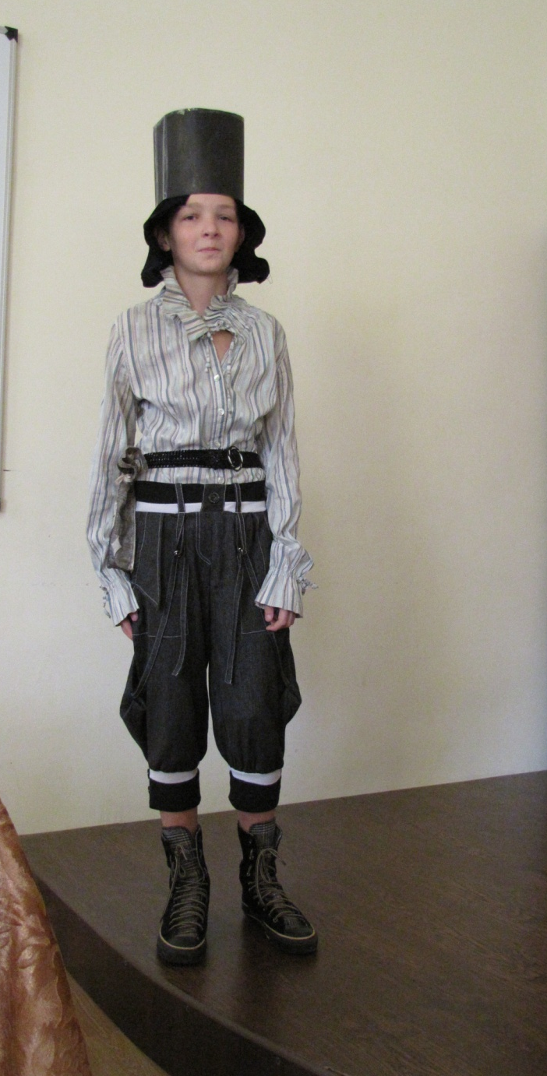
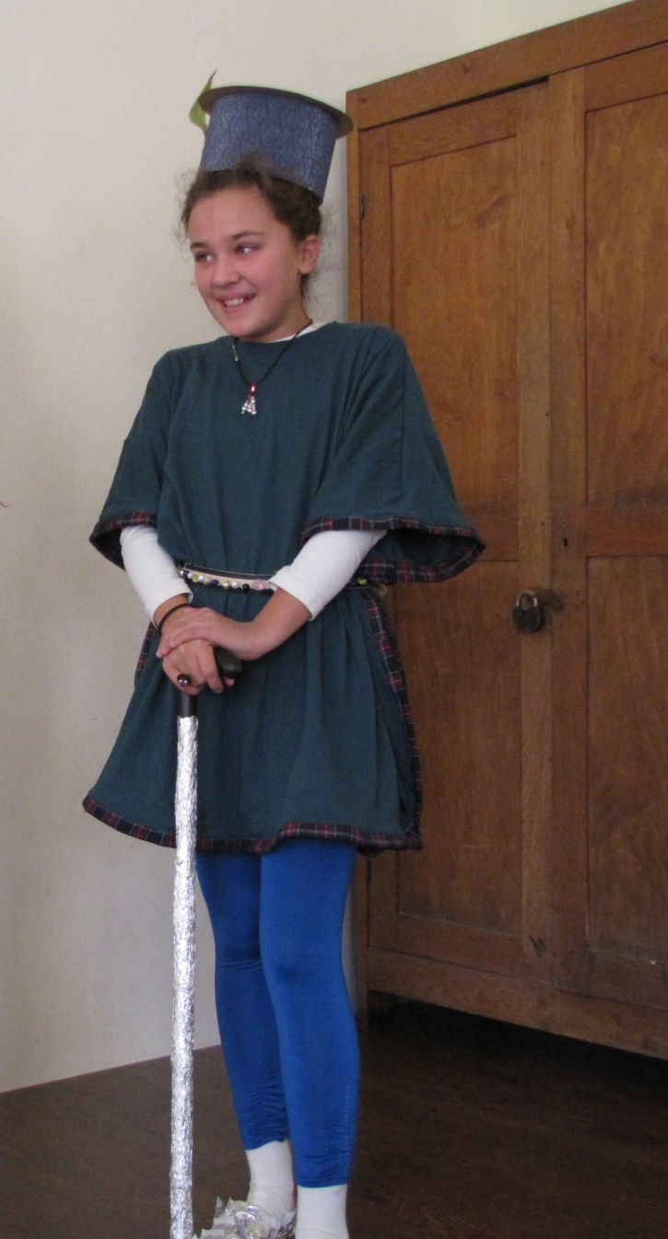
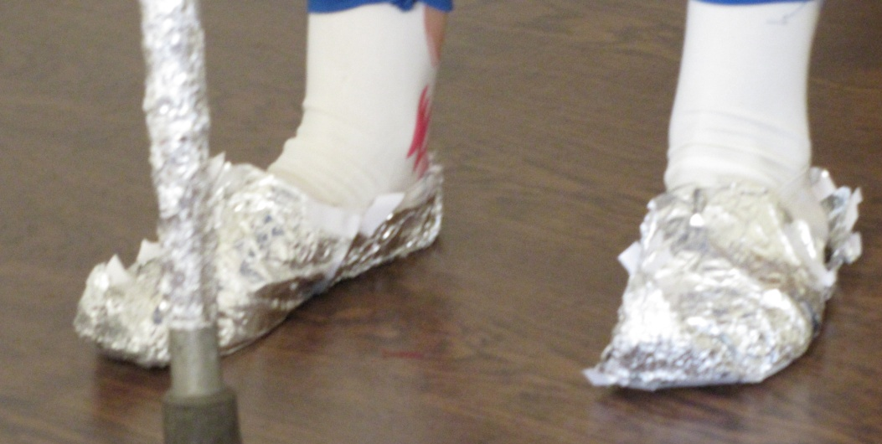
Городянин
пулени

Slide 12
3(7)-А

Slide 13
3(7)-Б

Slide 14
3(7)-А
3(7)-Б

Slide 15
ДЯКУЮ ЗА УВАГУ!

